Slide 1
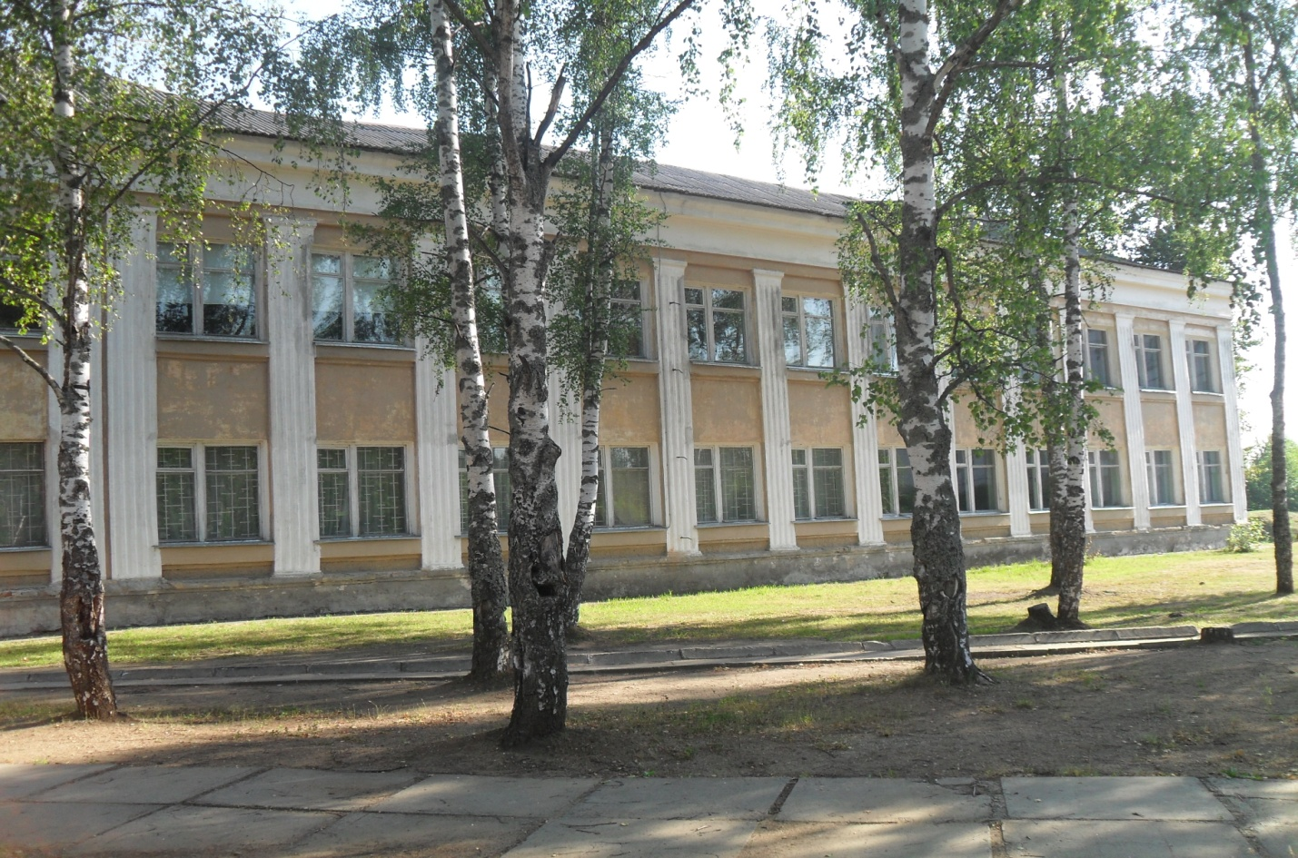
Использование цифровых образовательных ресурсов
в МОУ СОШ №1 начальная школа ЗАТО Озёрный

Slide 2
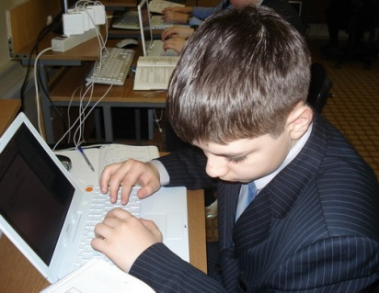
Использование новых информационных технологий в современной начальной школе является одним из важнейших аспектов совершенствования и оптимизации учебного процесса, позволяющих разнообразить формы работы и сделать урок интересным и запоминающимся для учащихся. Эффективное использование ЦОР, информационно учебно-методических комплексов предлагают вносить изменения в приоритеты в образовании в соответствии с требованиями сегодняшнего дня — жизни в информационном обществе.

Slide 3
Важнейшей задачей информатизации учебного процесса в нашей школе является: повышение уровня обучения за счет включения в педагогическую практику современных информационно-коммуникационных технологий, использования цифровых образовательных ресурсов.
ЦОР помогают нам в учебном процессе решать следующие задачи:
Предъявление учебной информации;
Информационно-справочное обеспечение всех видов занятий;
Моделирование и демонстрация объектов, явлений и процессов;
Поддержка различных активных форм занятий;
Тренажёр навыков и умений различного характера, решение задач;
Контроль и оценка знаний учеников.

Slide 4

В своей работе мы используем цифровые образовательные ресурсы, включающие
электронные учебники и тренажёры по предметам,
поисковые системы и средства поиска в сети Интернет,
коллекции электронных образовательных ресурсов,
образовательные Интернет-порталы,
презентации.

Slide 5



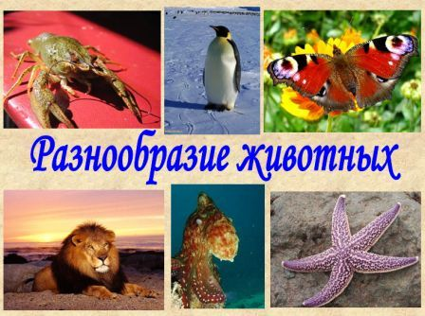
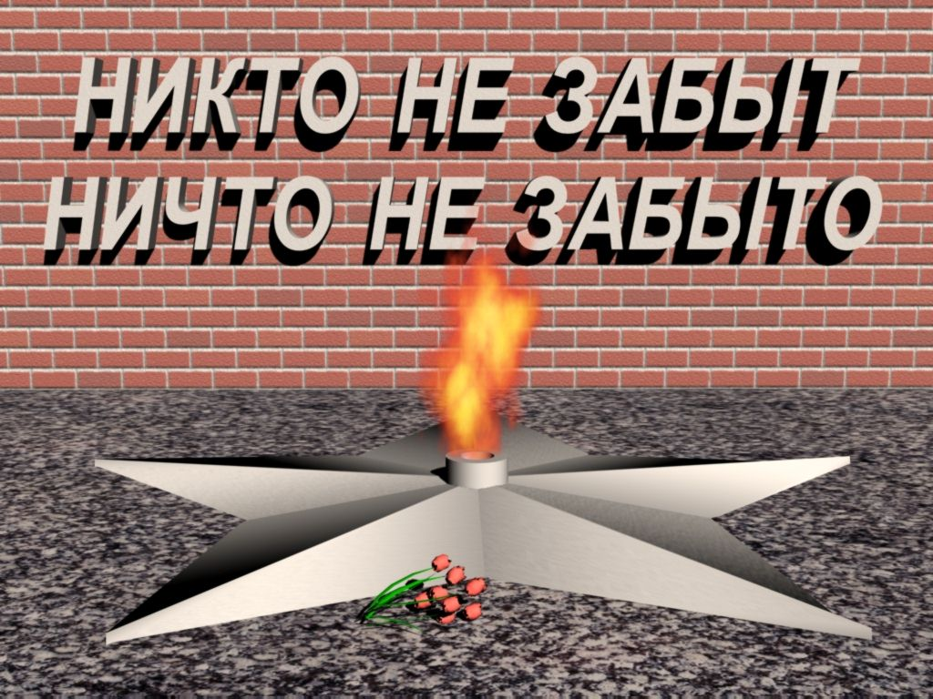
Презентации

Slide 6
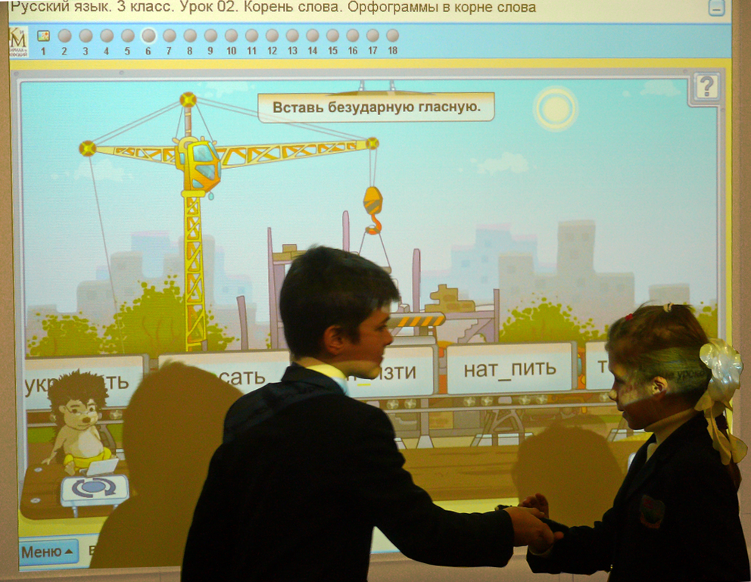
Интерактивная доска позволяет использовать одновременно и изображения, и текст, и звук, и видео, и ресурсы Интернет, и другие необходимые материалы. Она помогает моделировать абстрактные идеи и понятия, не прикасаясь к компьютеру, изменить модель, перенести объект в другое место экрана или установить новые связи между объектами.

Slide 7

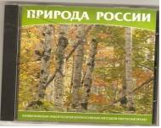
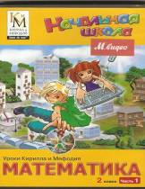

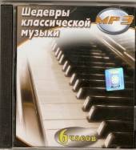


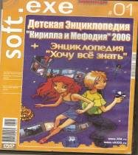
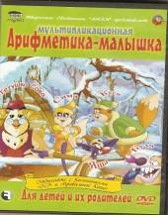
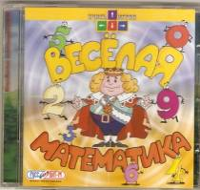
Электронные учебные материалы

Slide 8
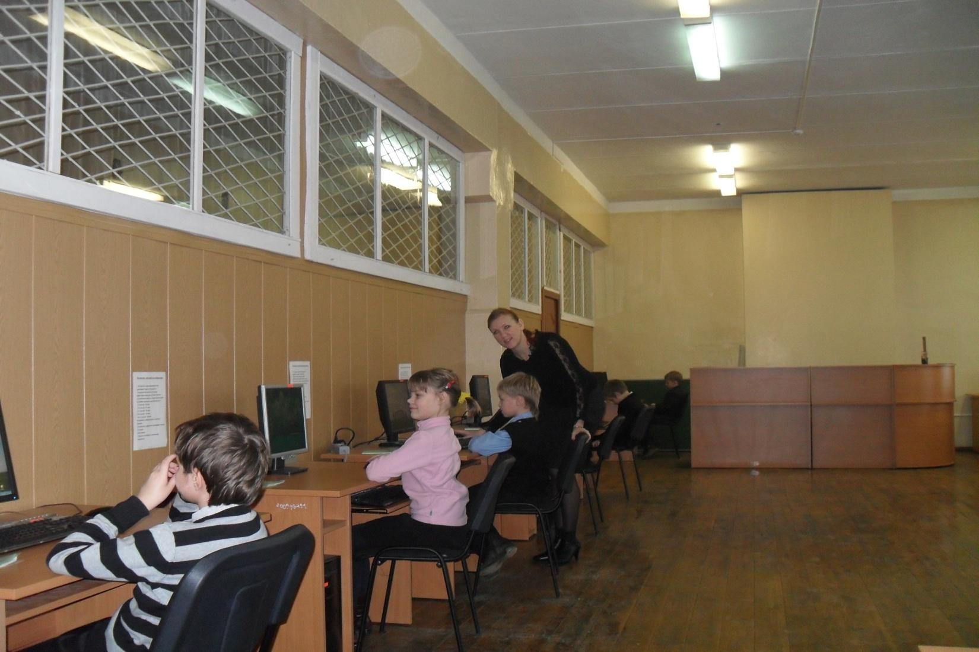
Информационный Центр Школы

Slide 9
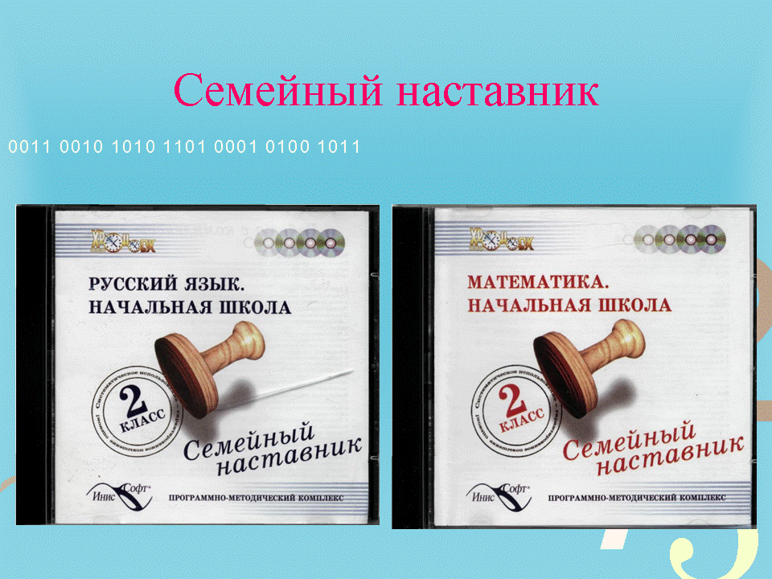

Slide 10

Электронное учебное пособие
"Природа, человек, общество"

Slide 11

«Начальная школа. Уроки Кирилла и Мефодия» – место, где обучение можно совмещать с развлечением. Здесь интерактивные учебные пособия по предметам начальной школы соседствуют с увлекательными играми на развитие памяти, смекалки, ассоциативного мышления, мультфильмами, сказками и раскрасками.

Slide 12
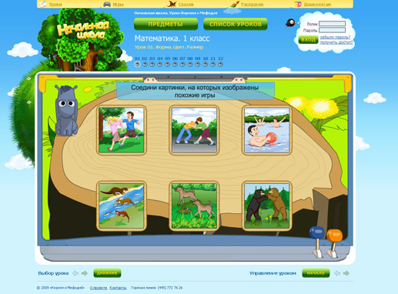
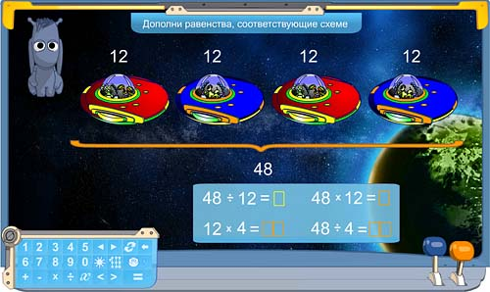
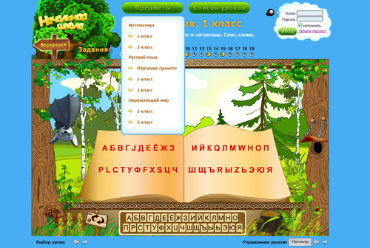

Slide 13

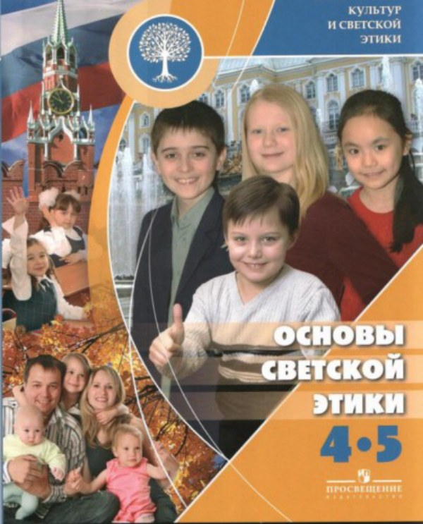
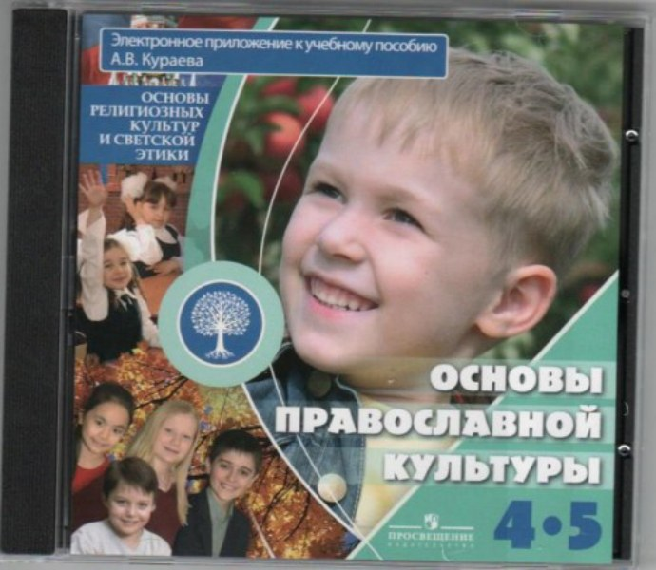
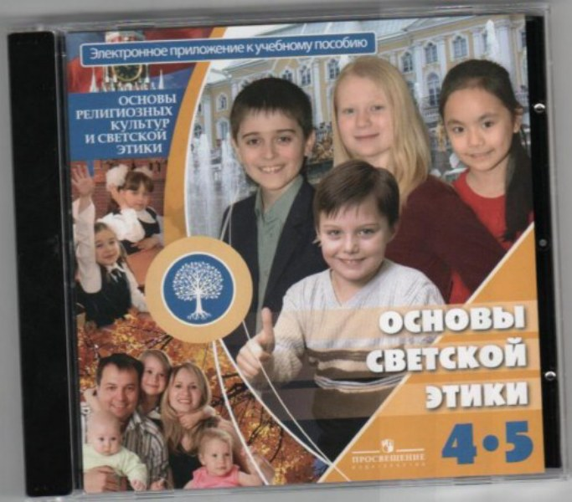
Основы Религиозных Культур и Светской Этики

Slide 14

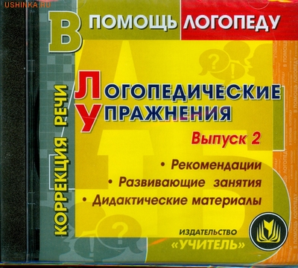
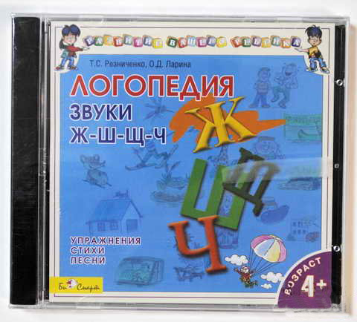
Педагог-логопед активно использует в своей работе ЦОРы: электронные учебные материалы, Информационные источники сложной структуры и т.д.

Slide 15
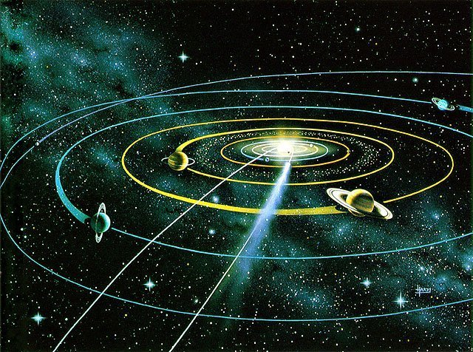
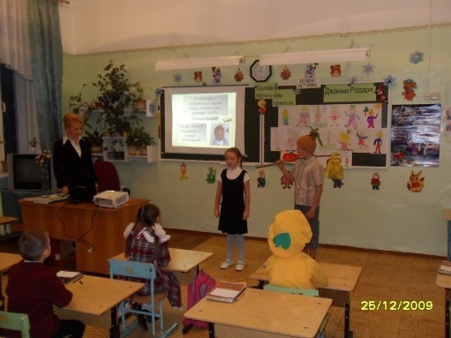
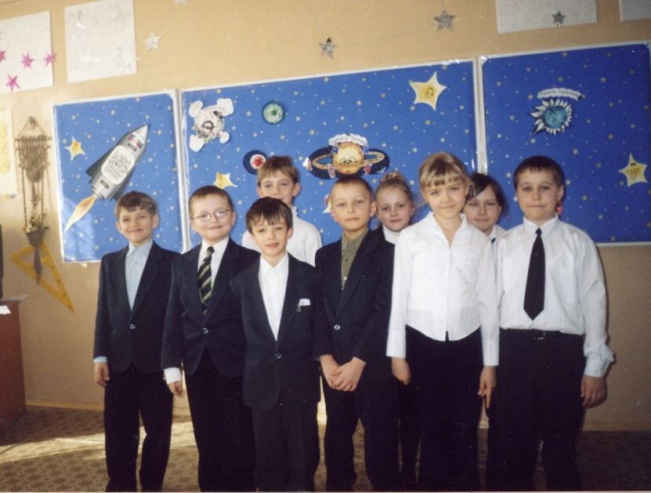
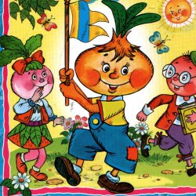
Проект
обучающихся 3 класса
ЗАТО Озёрный
«Планеты Солнечной системы»
Проект
обучающихся 4класса
ЗАТО Озёрный
«Сказки Джани Родари»

Slide 16
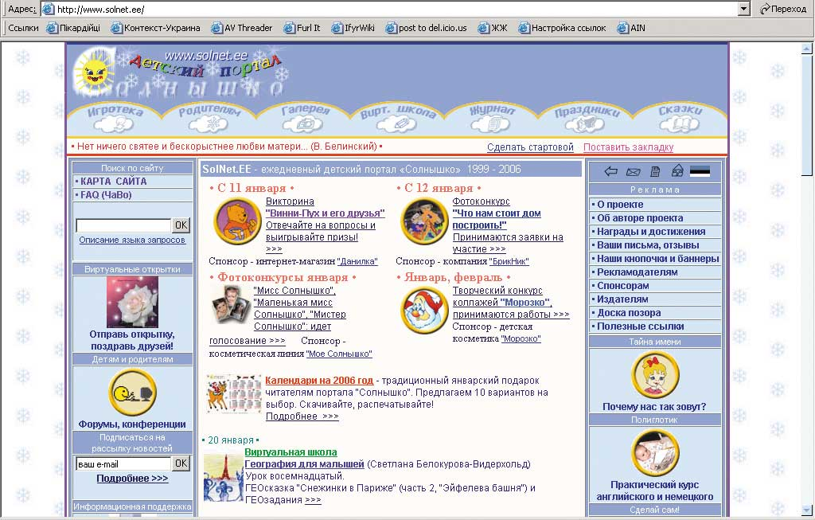
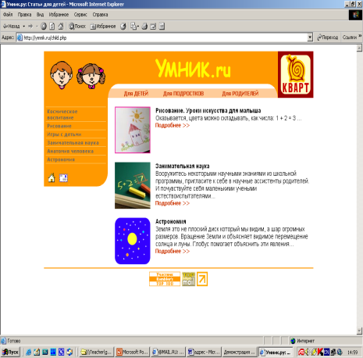
Работа с ресурсами Интернет

Slide 17

Интернет ресурсы для начальной школы
Единая коллекция Цифровых Образовательных Ресурсов http://www.school-collection.edu.ru Старые добрые сказки http://www.oldskazki.chat.ru Азбука в картинках и стихах http://www.bomoonlight.ru/azbuka Фотографии животных и природы http://www.floranimal.ru/index.php Детская страница от Кирилла и Мефодия http://vip.km.ru/vschool/kids/?age=1
Википедия
www.ru.wikipedia.org
Словарь В.И. Даля
http://vidahl.agava.ru Единая национальная коллекция цифровых образовательных ресурсов
http://school-collection.informika.ru/
Информационный образовательный портал http://www.rusedu.ru/subcat_13.html Газета "Первое сентября" http://rus.1september.ru/ Презентации к урокам http://www.viki.rdf.ru/

Slide 18
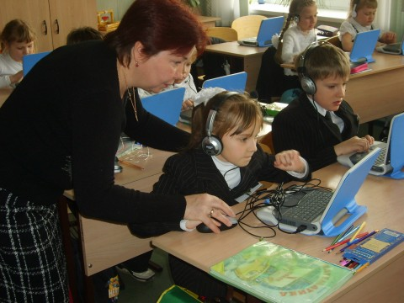
Возможности ЦОРов не отрицай, Учись, совершенствуйся, твори и дерзай!

